Slide 1
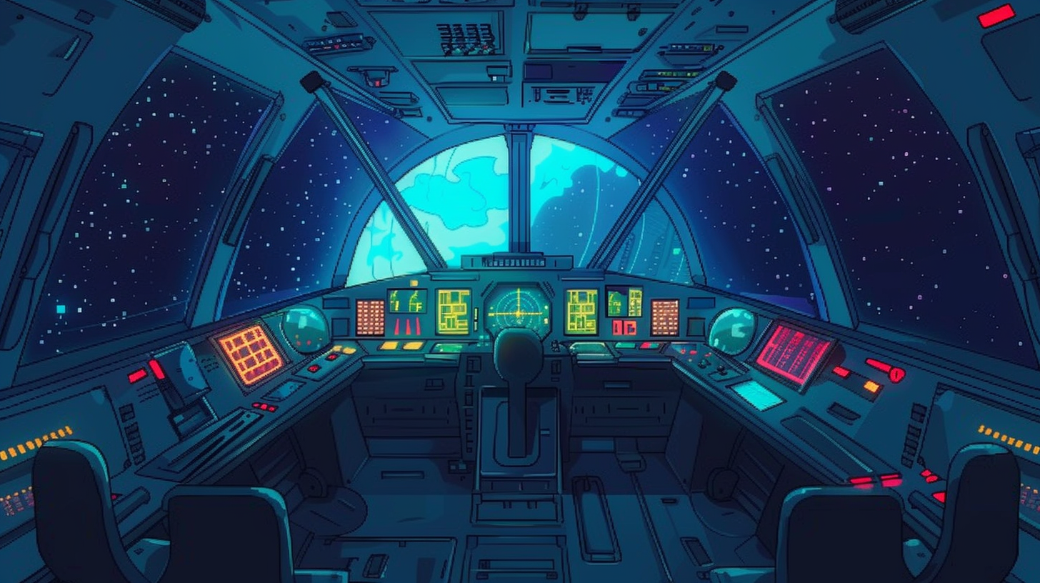

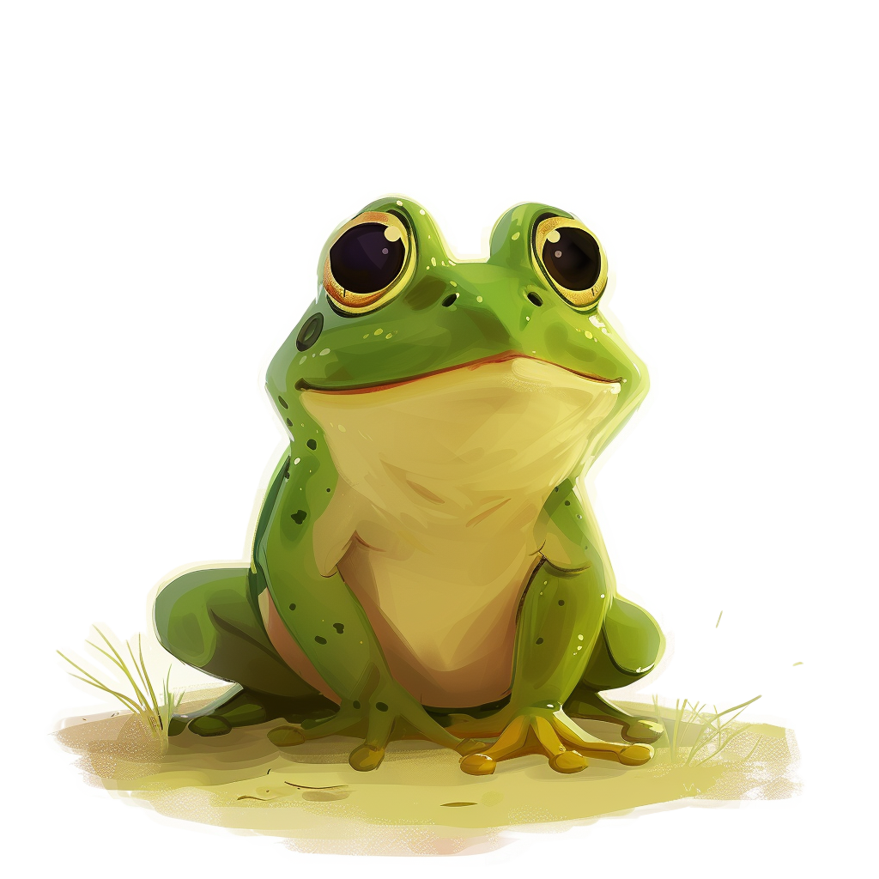
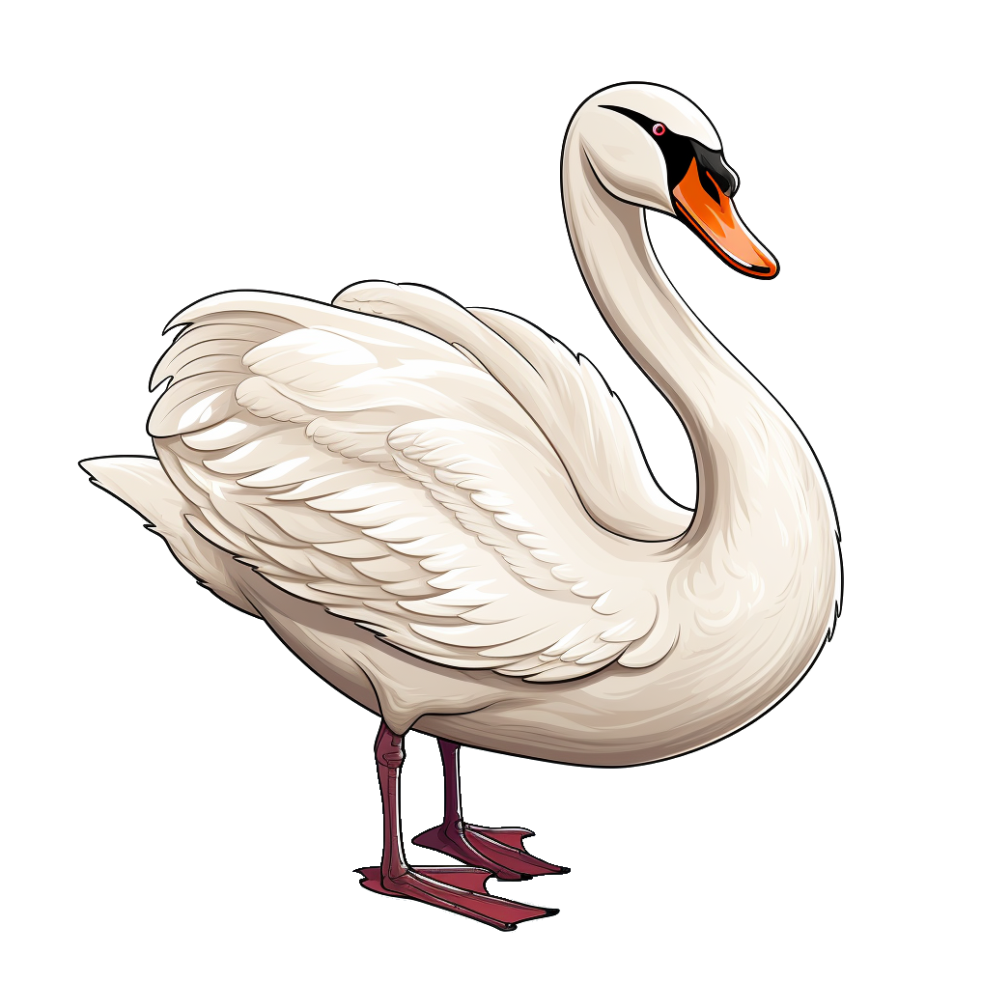





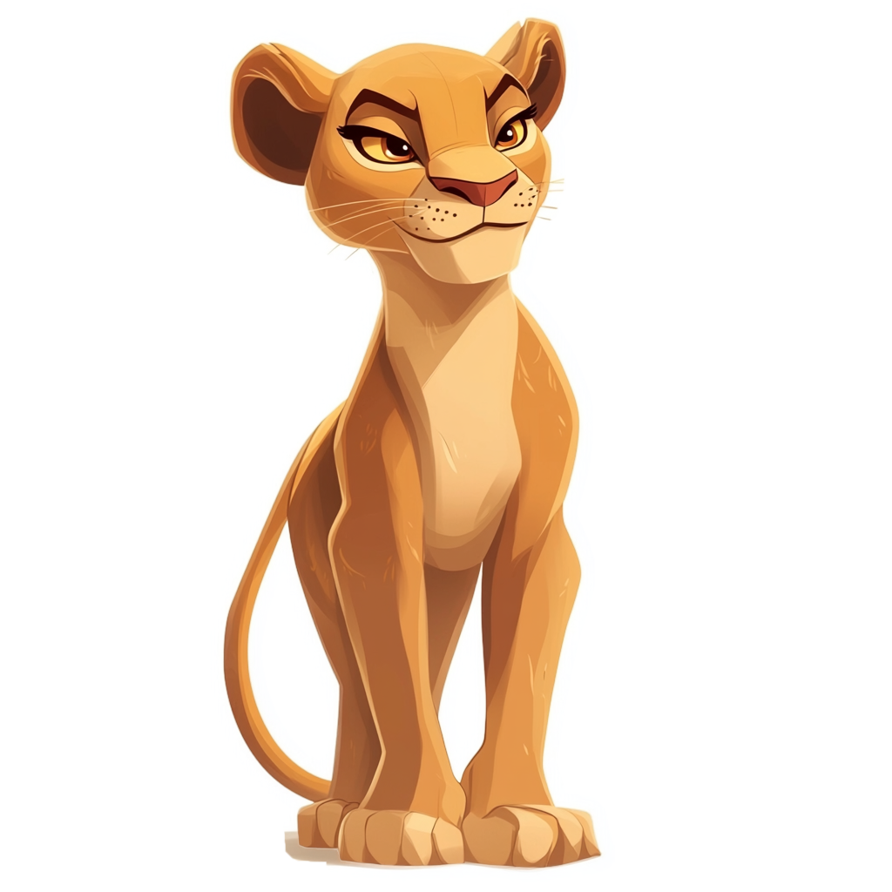




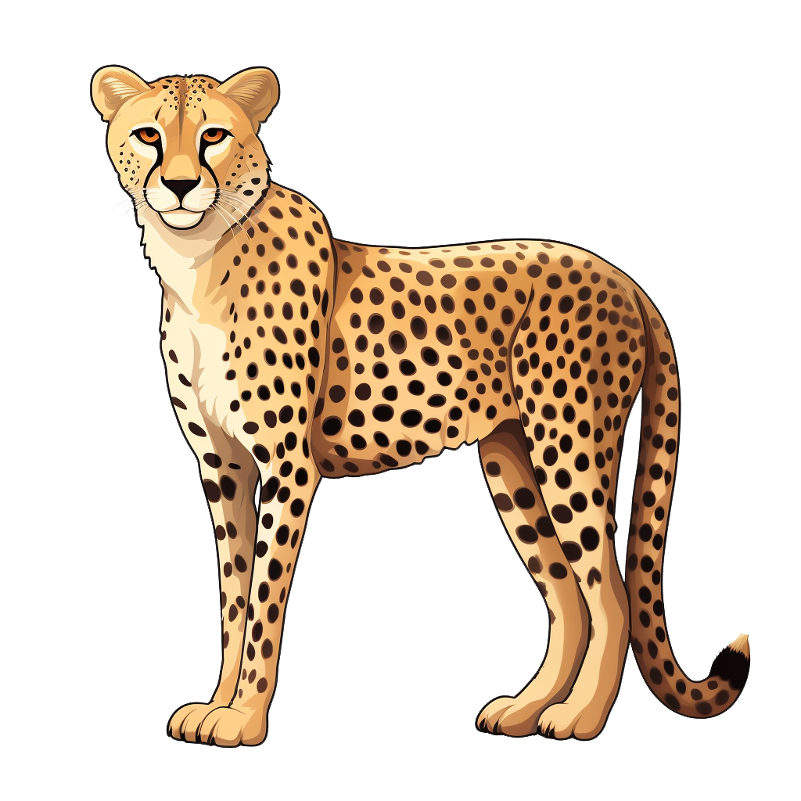


Назови картинки, которые находятся между: 1.львицей и линейкой 2. львами и леопардом 3. лягушкой и лимоном
Назови картинку, которая находится в правом верхнем углу, затем в левом нижнем углу.
Назови неживые предметы во множественном числе
Назови картинки о которых можно сказать МОЙ, МОЯ,МОИ.
Назови картинки, в составе которых 1 слог, 2 слога, 3 слога.
Закрой глаза и перечисли по памяти все картинки.
Назови всех животных ласково.

